Slide 1
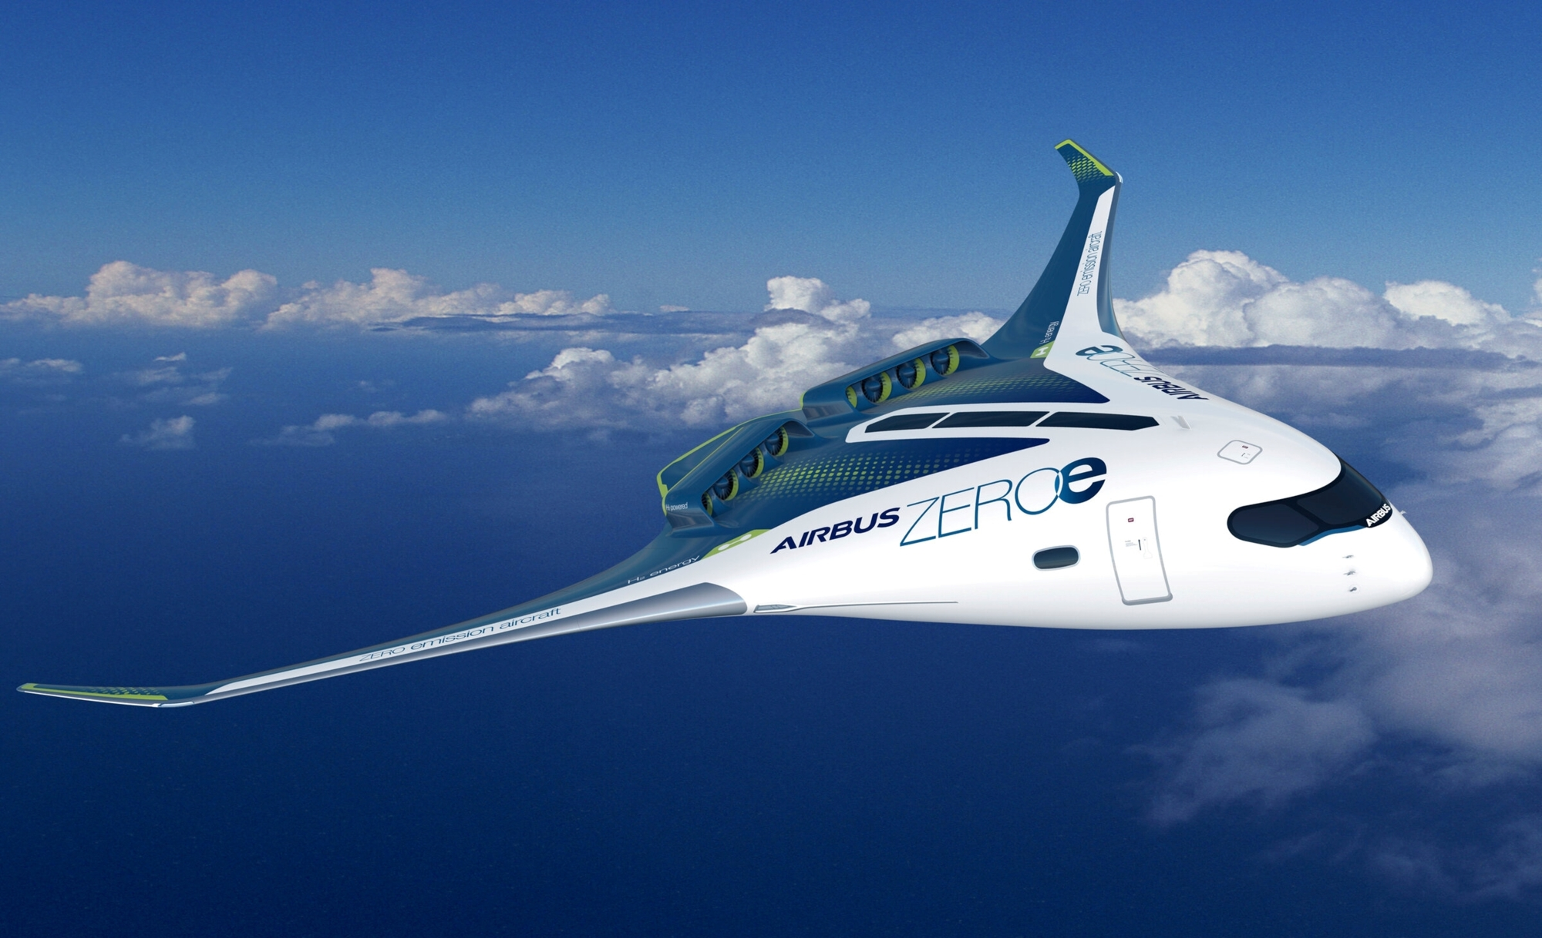
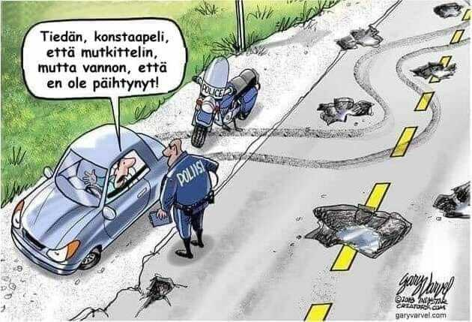
14. Liikenneverkot ja matkailu
14.4 Sähkötoimisten lentokoneiden akut ovat toistaiseksi samankaltaisia kuin nykyisissä sähköautoissa. Tulevaisuuden kehitystavoitteena on suurempi akkukapasiteetti mutta pienempi paino. Nykyisellä kapasiteetilla sähkötoimiset lentokoneet lentävät noin 400 km matkan ja kuljettavat 20 matkustajaa. Airbusin tavoitteena on saada kuvassa näkyvä ZEROe -ilmastopäästötön lentokone kaupalliseen käyttöön vuonna 2035.

Slide 2
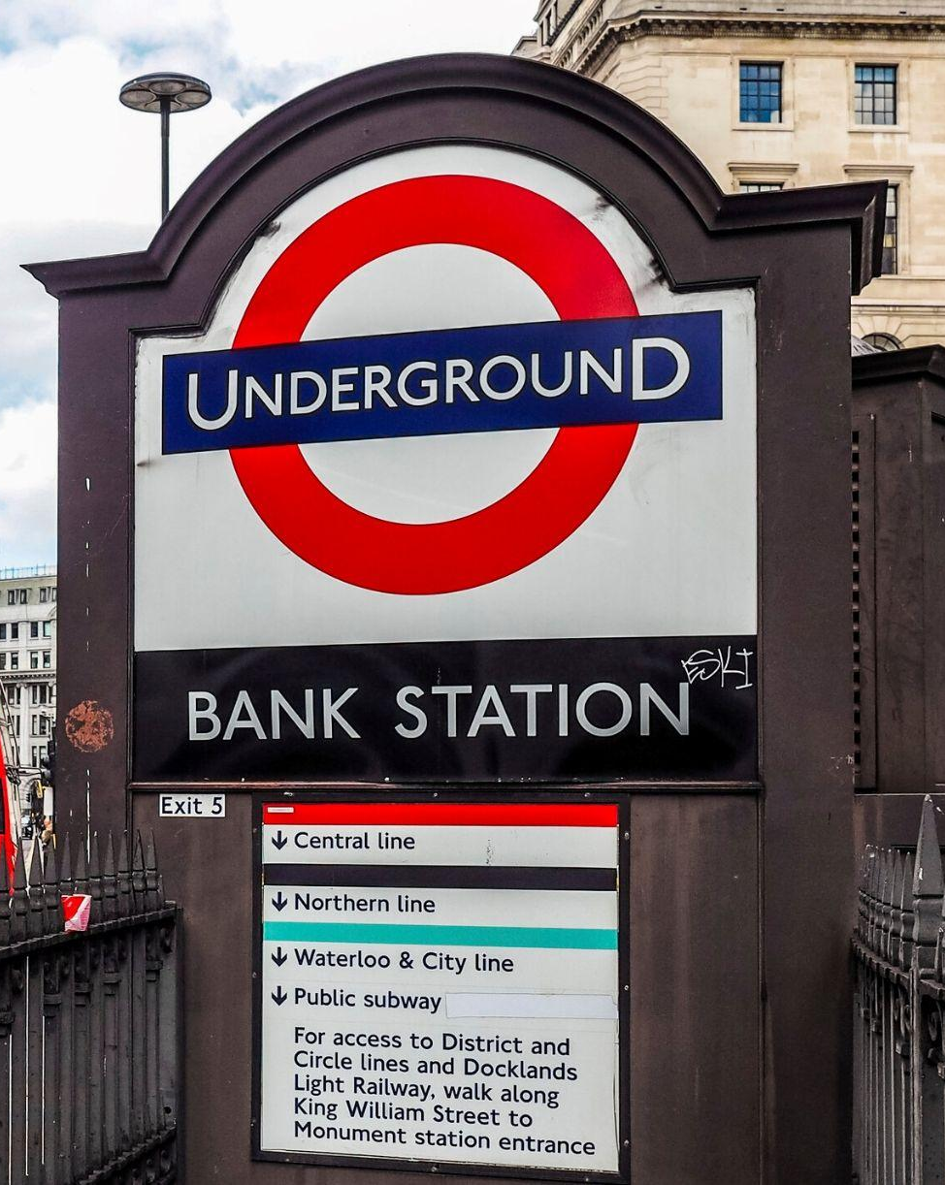
Liikenne ja saavutettavuus
Liikenteellä tarkoitetaan
  ihmisten
  tuotteiden
  tiedon
    siirtymistä liikenneverkkojen avulla
Liikenteen muotoja ovat
  tie
  lento
  raide
  laiva
  tavara (myös putki)
    liikenne
Liikenneverkkojen tehtävä on parantaa saavutettavuutta
Saavutettavuutta mitataan
    aikana
    rahana
    polttoaineena
Saavutettavuus voi tarkoittaa myös esteettömyyttä. Silloin tarkastellaan palvelujen saavutettavuutta niitä käyttävien henkilöiden fyysisistä rajoitteista huolimatta.
https://www.rovop.fi/
https://www.youtube.com/channel/UCDNUipMo-9ngVXgVkVZzYRw
14.1 Suurkaupunkien metroliikenne toimii yhteistyössä muiden liikennemuotojen kanssa. Lontoon metro avattiin 1860-luvulla yhdistämään Lontoon rautatieasemia. Myöhemmin verkosto levisi kattamaan koko Suur-Lontoon. Vuonna 2021 Lontoon metro oli raidepituudeltaan maailman seitsemänneksi pisin metrojärjestelmä: sen kokonaispituus oli 402 km, josta 45 % kulkee maan alla.

Slide 3
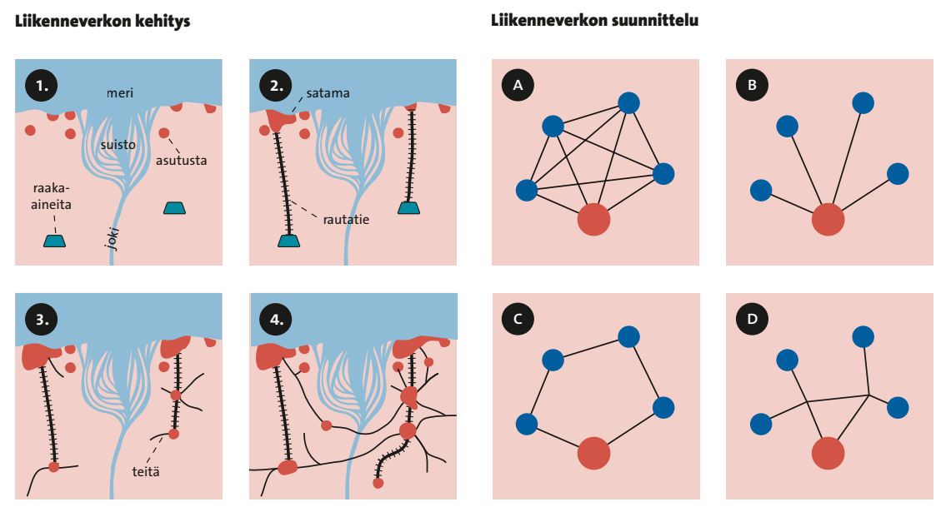
Liikenneverkkojen suunnittelu ja kehitys
14.2 Liikenneverkot Afrikassa ovat noudattaneet siirtomaa-ajalla syntynyttä kehityskaavaa. Rannikolla oli alkujaan asutusta, mutta kylien välillä ei juuri ollut liikenneverkkoja. Valloittajat perustivat tukikohtansa rannikolle ja siirtyivät sisämaahan etsimään luonnonvaroja, joiden kuljetusta varten rakennettiin raideyhteys. Samalla sisämaahan muodostui asutuskeskuksia, joiden välille kehittyi lopulta poikittaista liikennettä.
14.3 Viiden eri paikkakunnan yhdistäminen tiestön avulla toisiinsa voidaan toteuttaa monella eri tavalla. Mikäli kaikki paikkakunnat yhdistetään toisiinsa niin, että kaikilla alueilla on joka paikkaan yhtä hyvät yhteydet (a), rakentamiskustannukset muodostuvat korkeiksi. Hierarkkinen yhdistäminen (b) taas pakottaa ihmiset kulkemaan suurimman keskuksen kautta, mikä pidentää matka-aikaa. Keskusten yhdistäminen kehätien avulla (c) taas pidentää kaikkien matka-aikaa. Yleensä päädytäänkin jonkinlaiseen kompromissiin (d).

Slide 4
Henkilöliikenne
Päivittäinen matkustaminen on useimmiten työmatkustusta
Matkustamista kodin ja työpaikan välillä kutsutaan pendelöinniksi
Työmatkustuksen tehostamiseksi tarvitaan useita erilaisia liikennemuotoja
Sujuvan henkilöliikenteen toteuttaminen on usein kompromissi → suorien yhteyksien sijaan yhdistetään erikokoisia keskuksia toisiinsa
Matkustajien liikennevalintoihin vaikuttavat
  matkan etäisyys
  hinta
  matkustusnopeus
  liikennemuodon saatavuus
14.1 Suurkaupunkien metroliikenne toimii yhteistyössä muiden liikennemuotojen kanssa. Lontoon metro avattiin 1860-luvulla yhdistämään Lontoon rautatieasemia. Myöhemmin verkosto levisi kattamaan koko Suur-Lontoon. Vuonna 2021 Lontoon metro oli raidepituudeltaan maailman seitsemänneksi pisin metrojärjestelmä: sen kokonaispituus oli 402 km, josta 45 % kulkee maan alla.

Slide 5
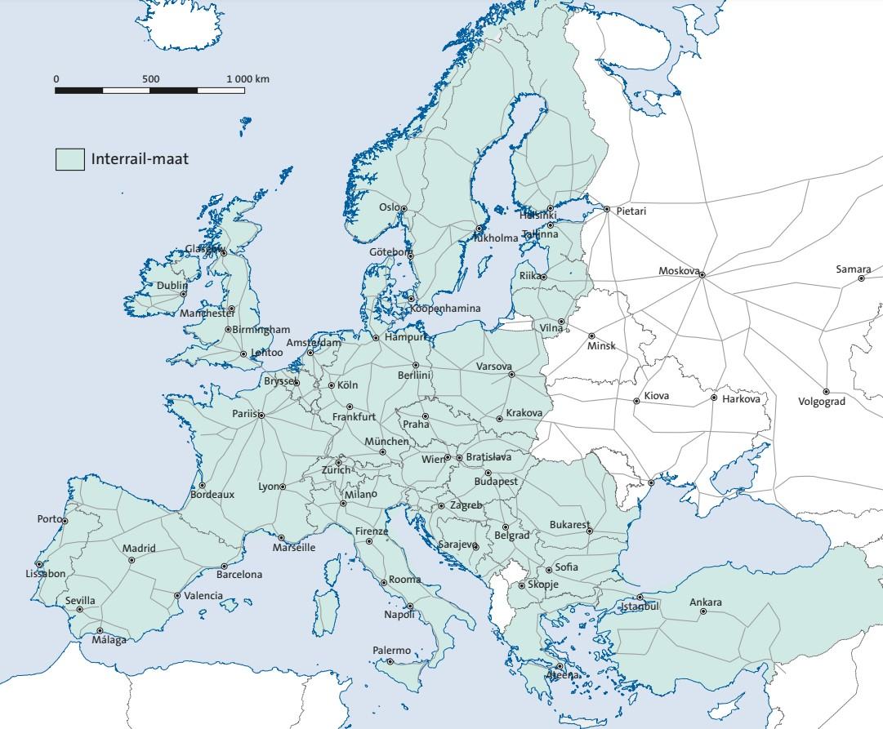
Ratkaisuja kasvavan liikenteen ongelmiin
Tehokkuus, solmukohdat
Sijaintidatan hyödyntäminen
14.9 Yksi omatoimimatkailun edelläkävijöistä oli Euroopan rautatieliikenneyhtiöiden lippujärjestelmä Interrail, joka avasi ovia Eurooppaan 1980–1990-luvuilla. Sen avulla matkustaminen eri maiden välillä oli helppoa, sillä mistä tahansa maasta pystyi ostamaan lipun, jolla saattoi matkustaa lähes kaikissa junissa. Nykyään Interrail-lipulla voi matkustaa 33 maassa Euroopassa.

Slide 6
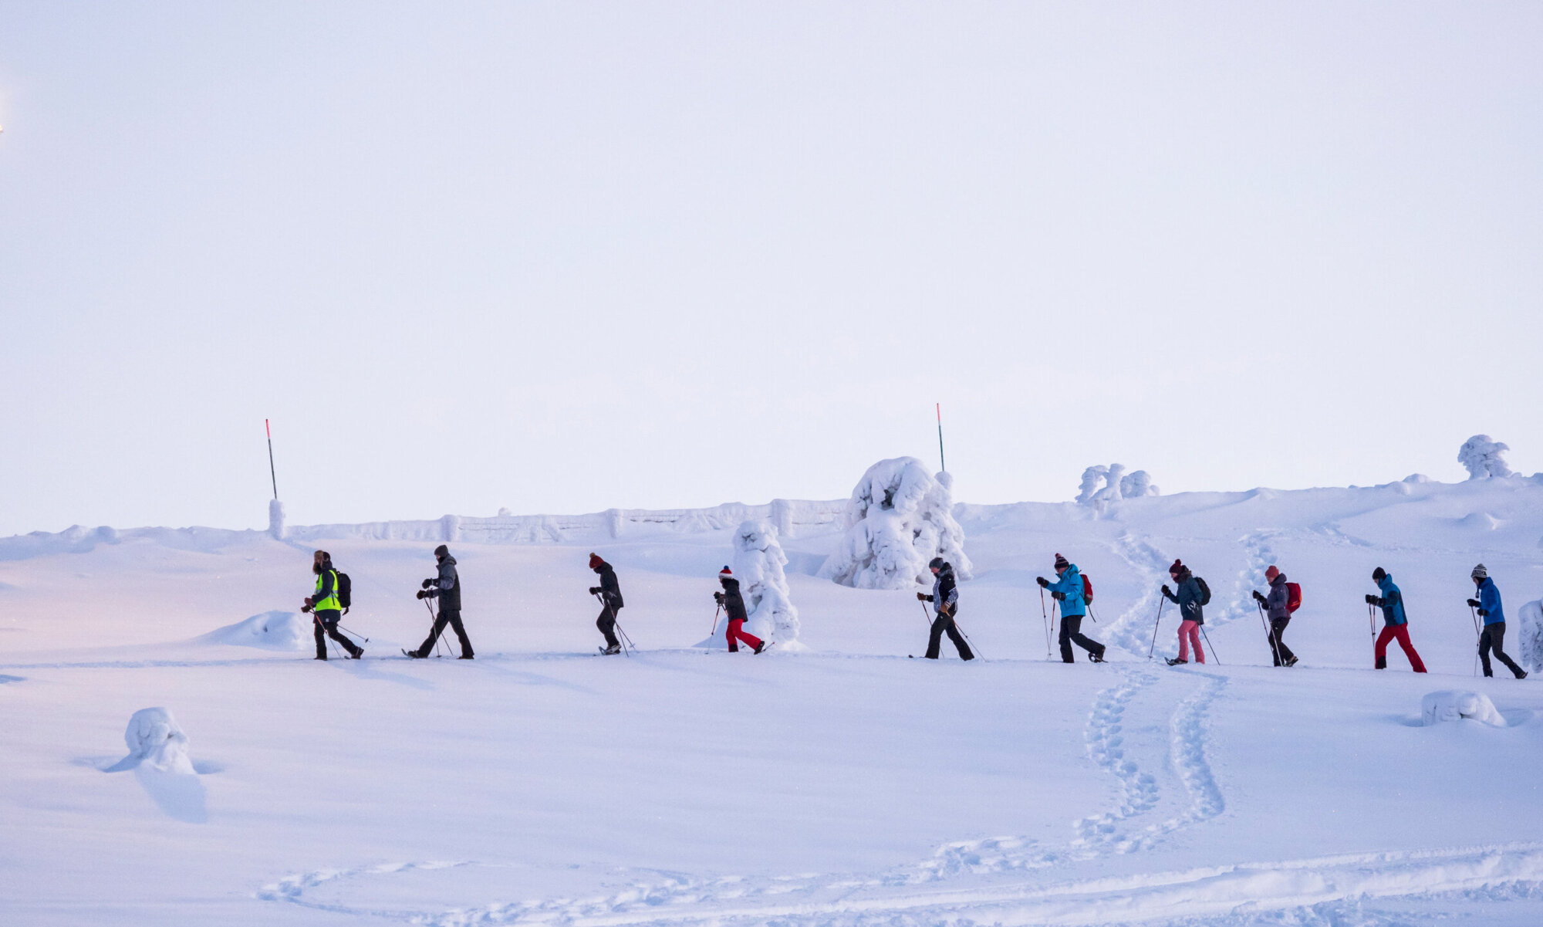
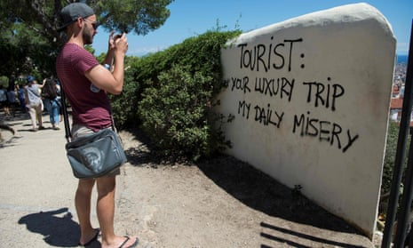
Matkailu
Matkailu on maailman neljänneksi suurin elinkeino polttoaine-, kemikaali- ja autoteollisuuden jälkeen.
Matkailu lisääntyy erityisesti kehittyvissä maissa
Matkailu työllistää yli kahdeksan prosenttia maailman työvoimasta.
Negatiivisia vaikutuksia: lisää energiankulutusta ja kasvattaa luonnonvarojen kulutusta, aiheuttaa ympäristöongelmia ja paikallisten kulttuurien tuhoutumista. Riskialueilla matkailija voi myös kohdata rikollisuutta ja tartuntatauteja.
Kestävä matkailu, ekomatkailija, reilu matkailu
14.11 Suomi tarjoaa runsaasti mahdollisuuksia ekomatkailuun, joka on matkailun muotona hyvin monimuotoinen. Se voi olla päiväretkeilyä kansallispuistossa tai yöpymistä perinnemaatilalla tilan askareita tehden. Ekomatkailijoiden toiveissa korostuvat aidot kokemukset, jotka poikkeavat perinteisen turismin aktiviteeteista. Ekomatkailu voi myös toimia harvaan asuttujen alueiden talouden elvyttävänä tekijänä.
Can Barcelona Fix Its Love-Hate Relationship With Tourists After the Pandemic? https://time.com/6072062/barcelona-tourism-residents-covid/
'Tourists go home, refugees welcome': why Barcelona chose migrants over visitors https://www.theguardian.com/cities/2018/jun/25/tourists-go-home-refugees-welcome-why-barcelona-chose-migrants-over-visitors
Barcelona Tourists: Don’t go away, just behave better
https://homagetobcn.com/barcelona-tourism/
Graffiti at Park Güell in Barcelona reflects local feelings about the overwhelming number of tourists in the city. Photograph: Josep Lago/AFP/Getty Images

